Slide 1
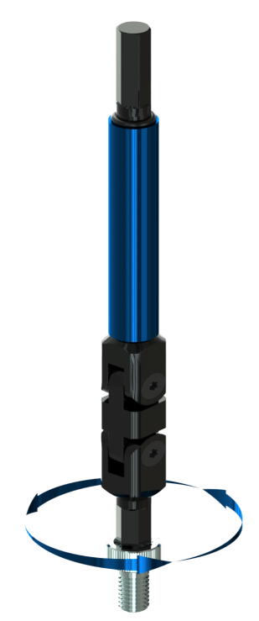
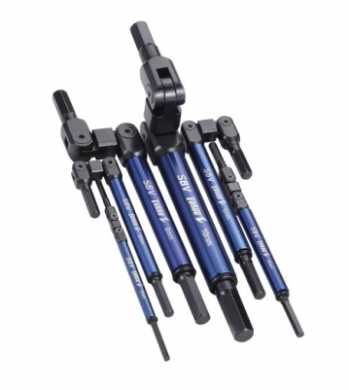
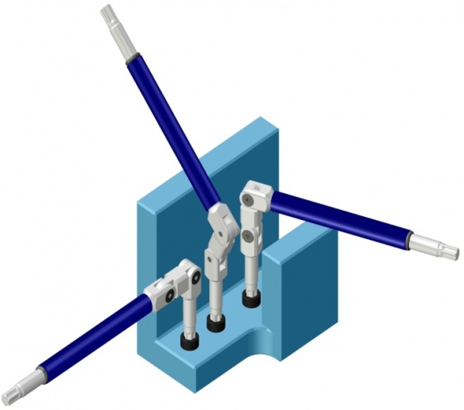
渦輪增壓-Z六角扳手組，6件
應用 :
雙接合設計，允許接入到難以觸及密閉空間。
它允許使用者轉化為Z軸位置的渦輪增壓鎖定/解鎖螺絲的多個位置。
產品特性 :
CR-V6150高密度精密冷熔爐技術。
緊固件為快速刪除而自由轉動套筒
尺寸包括：3mm, 4mm, 5mm, 6mm, 8mm, 10mm

Slide 2
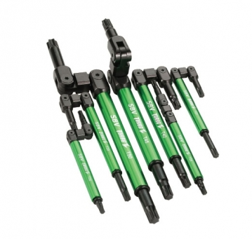

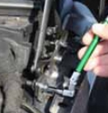
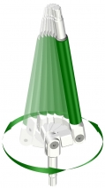
渦輪增壓-Z六角扳手組，7件
應用 :
雙接合設計，允許接入到難以觸及密閉空間。
它允許使用者轉化為Z軸位置的渦輪增壓鎖定/解鎖螺絲的多個位置。
產品特性 :
CR-V6150高密度精密冷熔爐技術。
緊固件為快速刪除而自由轉動套筒
尺寸包括：T20, T25, T27, T30, T40, T45, T50

Slide 3
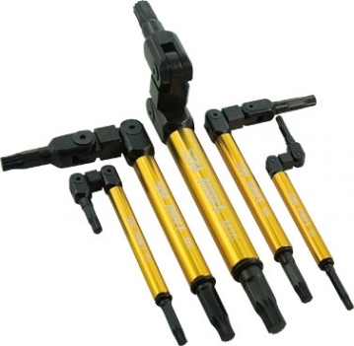
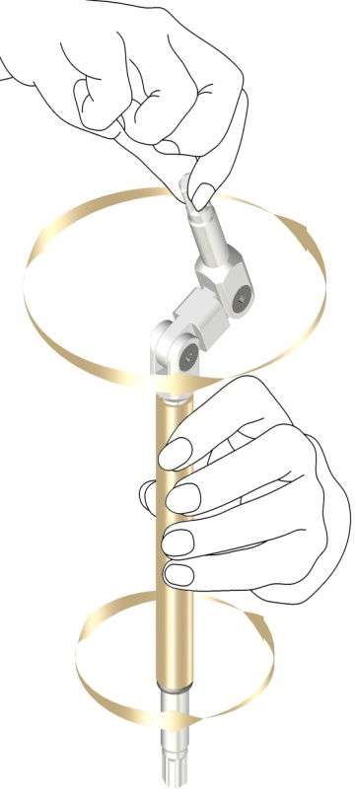
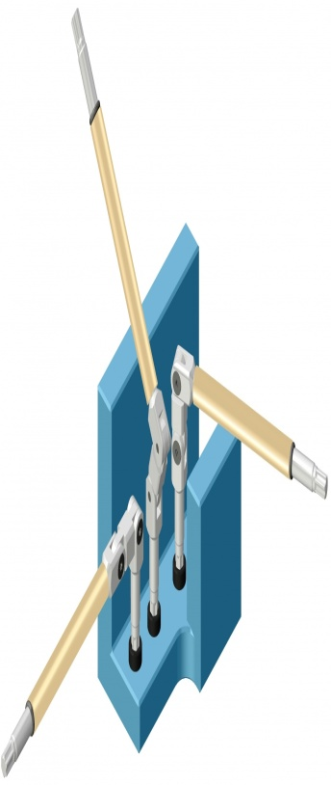
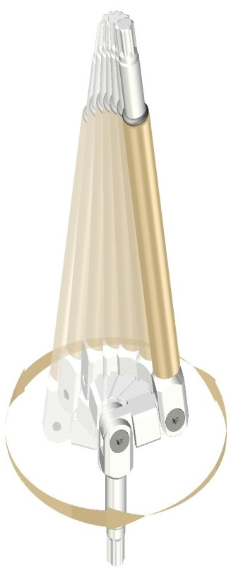
渦輪增壓-Z 12pt 花鍵組，5件
應用 :
雙接合設計，允許接入到難以觸及密閉空間。
它允許使用者轉化為Z軸位置的渦輪增壓鎖定/解鎖螺絲的多個位置。
產品特性 :
CR-V6150高密度精密冷熔爐技術。
緊固件為快速刪除而自由轉動套筒
尺寸包括：M4, M5, M6, M8, M10

Slide 4
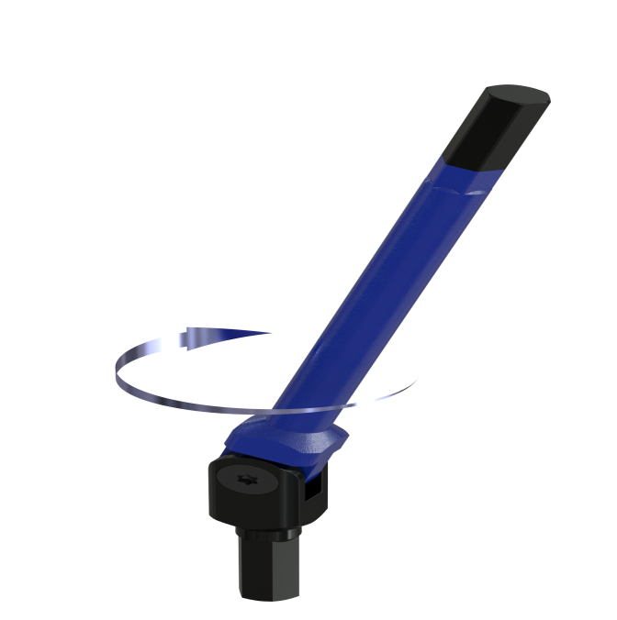
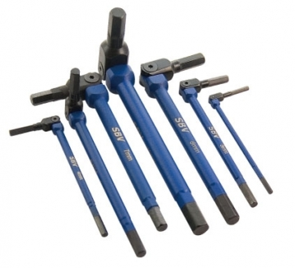
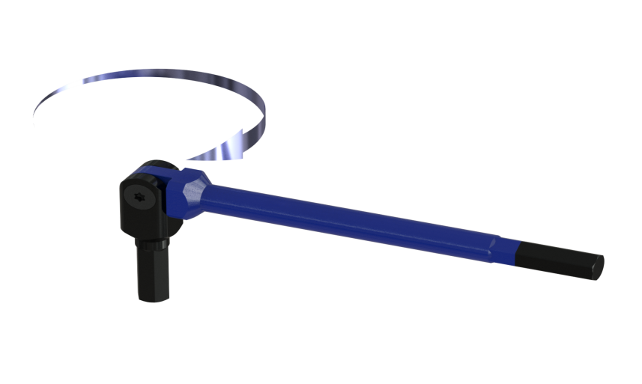
強力搖頭六角板手組(7件)
應用 :
180度旋轉頭，支配長手柄進入難以觸及的部位。
樞軸設計，讓中心旋轉阻塞，也可以讓你保持扳手和扣件接入發生時的限制。
產品特點 :
CR-V6150 高密度精密冷熔爐技術。
軸上面的黑色漆面和ANTI-SLIP塗料
規格包括：
3mm. 4mm, 5mm, 6mm, 7mm, 8mm, 10 mm

Slide 5
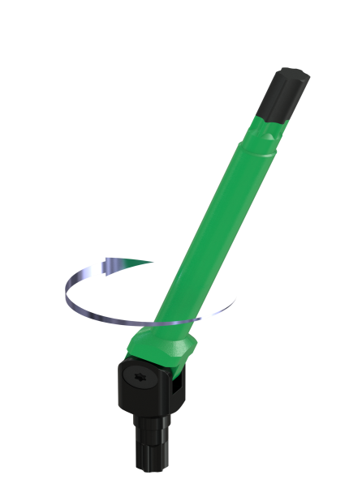
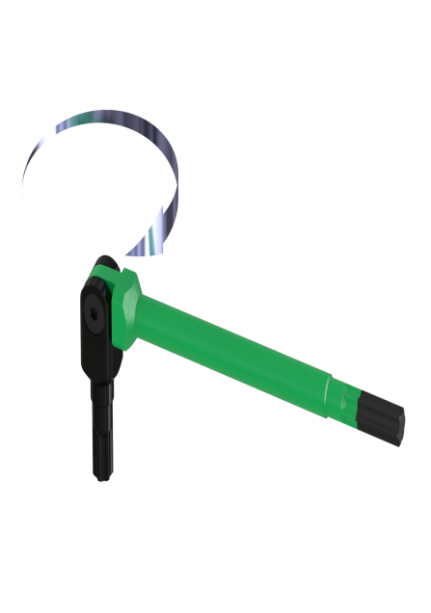
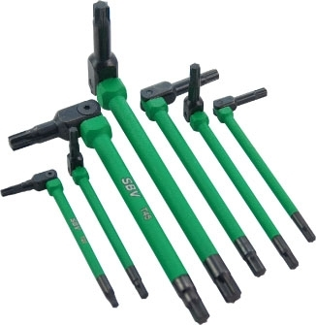
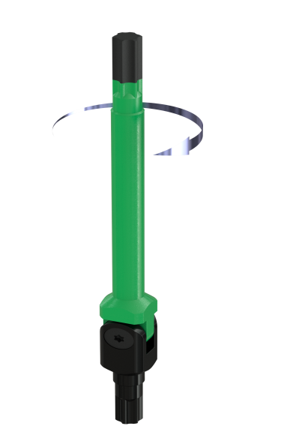
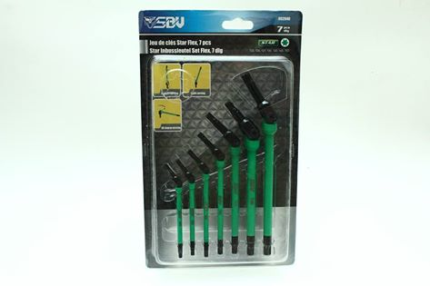
強力搖頭 星型梅花扳手組，7件
應用 :
180度旋轉頭，支配長手柄進入難以觸及的部位。
樞軸設計，讓中心旋轉阻塞，也可以讓你保持扳手和扣件接入發生時的限制。
產品特點 :
CR-V6150 高密度精密冷熔爐技術。
軸上面的黑色漆面和ANTI-SLIP塗料
規格包括：
T20, T25, T27, T30, T40, T45, T50

Slide 6

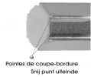

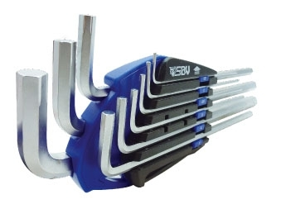
特殊抽取六角板手組(加長9件)
應用 :
抽取器六角設計，是為了剝離/損壞的六角扣件和快速去除邊緣的切削刀片。
專利的的邊緣切削刀片設計，咬和移除部分剝離的六角固定件。將不會再損害不剝離的扣件。
產品特性 :
S2建製的高鋼級強度和耐用性鍍鉻表面處理耐腐蝕
各國的專利的智能滑動六角扳手架設計
激光蝕刻尺寸標記很容易閱讀
抽取六角扳手組9件，包括：
1.5，2，2.5，3，4，5，6，8，10毫米

Slide 7
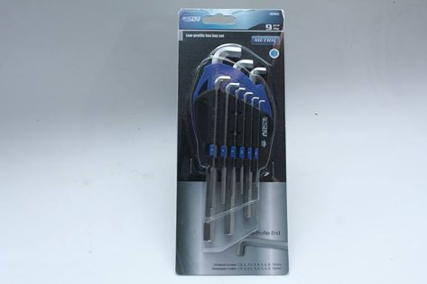
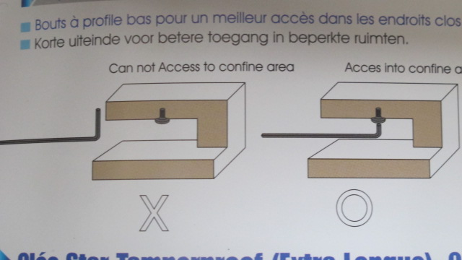
粗短型六角板手組(長9件)
應用 :
低斷面末端，是為更方便進入在狹窄的區域。
產品特性 :
S2建製的高鋼級強度和耐用性
鍍鉻完成抗腐蝕
各國的專利的智能滑動六角扳手架設計
激光蝕刻尺寸標記很容易閱讀
抽取六角扳手組9件，包括：
1.5，2，2.5，3，4，5，6，8，10毫米

Slide 8
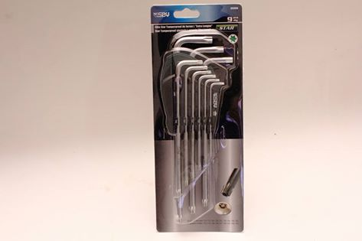

防破壞星鍵組(加長9件)
應用 :
長臂軸防撬鑽技巧，允許使用抗損壞的安全性緊固件。
產品特性 :
S2設製的高鋼級強度和耐用性
鍍鉻完成抗腐蝕
各國 的專利的智能滑動六角扳手架設
激光蝕刻尺寸標記很容易閱讀
星鍵設置9件包括：
T10，T15，T20，T25，T27，T30，
T40，T45，T50

Slide 9
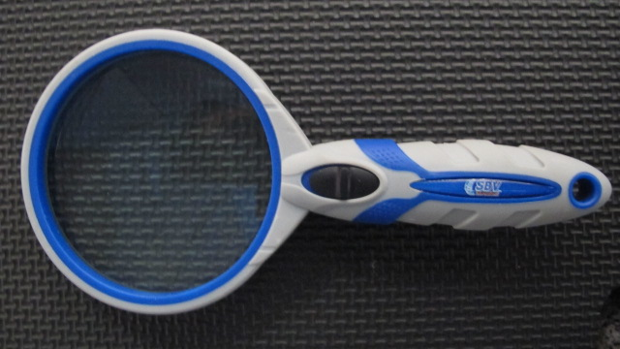
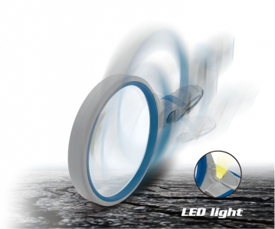
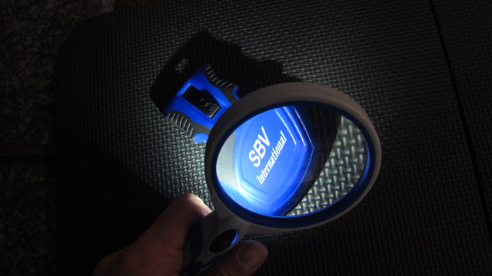
LED放大鏡(3倍)
應用 :
讓您在日常生活中更容易閱讀，在看書及任何光線不佳的情況下，一覽無遺 !!
尤其看由VIN號碼、零件號碼、電器系統等。
產品特點 :
- 非扭曲級光學玻璃鏡片，因此不容易受到
刮痕和殘留汙垢。
TPR架框，預防鏡片掉落。
符合人體工程學的手柄設計。
內含3顆LR-44電池。
LED超光能

Slide 10
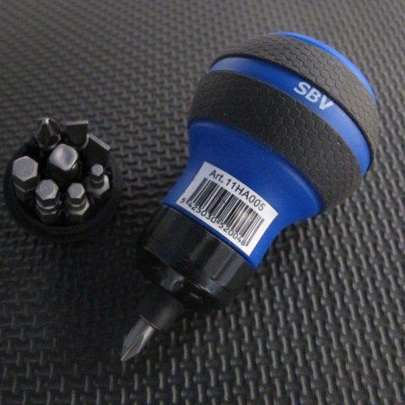
球型迷你棘輪起子組(10件組)
應用 :
適用於狹小的空間裡，輕鬆握持和適用的扭矩。
產品特點 :
在手把內存放9顆Bit含Hex六角: 3mm, 4mm, 5 mm, 6mm ; Phillip十字 : PH1m PH2 ; Slotted一字 : 5.5 mm, 6.5 mm ; 和1p 2分轉接頭 配件
符合人體工程學的雙材料手柄，讓它擁有更好的抓地力和更加的力量傳輸。

Slide 11


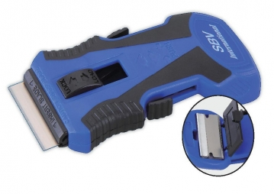
可伸縮式迷你刮刀
應用 :
輕鬆移除擋風玻璃、油漆、膠水、油灰上的舊貼紙或玻璃、瓷磚、牆壁、地板或其它的粘合劑
產品特點 :
刀片可存放於手柄裡
內贈三個0.05毫米的重型剃刀片
縮刀口採安全性收納
簡單及安全性的滑動開關更換刀片

Slide 12
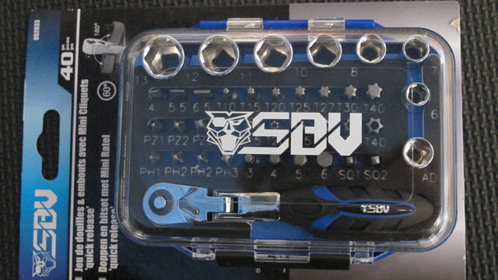
迷你270度棘輪起子套統精緻組(40件)
應用 :
攜帶型的口袋工具組，讓您隨時在需要它時，輕易的取得。善用小空間，微型置入1/4’’棘輪扳手在共同插槽裡，並且輕鬆的套合操作使用
。
產品特點 :
1/4’’ 驅動高扭矩迷你棘輪，使用Flex的設計和棘輪60 齒。
S2 位 x 30件，包含 :
十字起子 : 1, 2, 2, 3
一字起子 : 4.5, 5.5, 6.5
方型 : 1, 2
六角 : 3, 4, 5, 6 mm
星型梅花 : T10, T15, T20, T25, T27, T30, T40
星型梅花中孔 : TT10, TT15,TT25, TT27, TT30, TT40米字 : 1, 2, 3
Cr-V 套筒 x 7 件，包含 :6, 7, 8, 10, 11, 12, 13 mm
1/4’’ 驅動轉接器
1/4’’ 驅動延長桿 Cr-V x 75mm (長度
建議售價 : NTD 1140

Slide 13
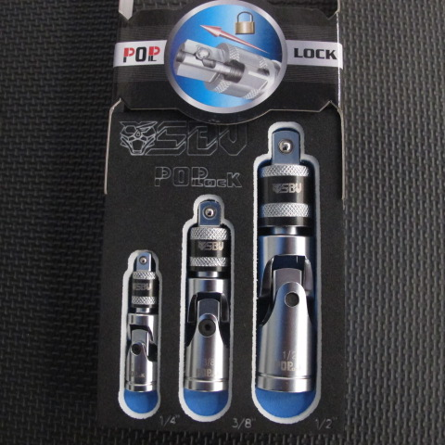
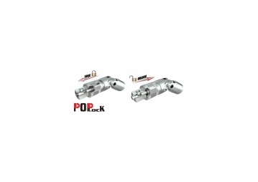
快速自動鎖定萬向聯軸器組(3件)
應用 :
是為了在狹小的受限區域工作時，提供具有靈活性的設計。
產品特點 :
Pop-Lock 鎖定機制，允許使用者在安全定位的插槽在工作過程中鎖定，避免插槽從萬向聯軸器中掉下來。
材質：CR-V超過DIN扭矩
螺桿式鎖定每個部分，加強聯合的連接。
3個萬向聯軸器組包括：
1/4” (F) x 1/4” (M)
3/8” (F) x 3/8” (M)
1/2” (F) x 1/2” (M)

Slide 14
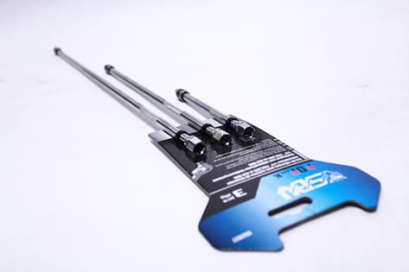
POPLock快速自動鎖定延長桿，3件套裝1/4" Dr. (6”, 12”, 18”)
應用:
專為在狹小及深部的受限區域工作時，提供安全鎖定系統。
產品特點 :
Pop-Lock 鎖定機制，允許使用者鎖定在安全定位深部狹小的空間時開啟，並且在取出插槽裡的螺絲時，避免插槽掉落。
材質：CR-V超過DIN扭矩
3件延長組包括 :
1/4” Dr. x 150 mm (Length)
1/4” Dr. x 300 mm (Length)
1/4” Dr. x 450 mm (Length)

Slide 15
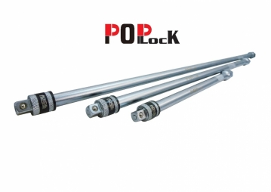
POPLock快速自動鎖定 延長桿，3件Dr. (10", 18", 24")
應用 :
專為在狹小及深部的受限區域工作時，提供安全鎖定系統。
產品特點 :
Pop-Lock 鎖定機制，允許使用者鎖定在安全定位深部狹小的空間時開啟，並且在取出插槽裡的螺絲時，避免插槽掉落。
材質：CR-V超過DIN扭矩
3件延長組包括 :
3/8” Dr. x 250 mm (Length)
3/8” Dr. x 450 mm (Length)
3/8” Dr. x 600 mm (Length)

Slide 16
POPLock快速自動鎖定延長桿，3件
Dr. (10", 18" 24")
應用:
專為在狹小及深部的受限區域工作時，提供安全鎖定系統。
產品特點 :
Pop-Lock 鎖定機制，允許使用者鎖定在安全定位深部狹小的空間時開啟，並且在取出插槽裡的螺絲時，避免插槽掉落。
材質：CR-V超過DIN扭矩
3件延長組包括 :
1/2” Dr. x 250 mm (Length)
1/2” Dr. x 450 mm (Length)
1/2” Dr. x 600 mm (Length)

Slide 17
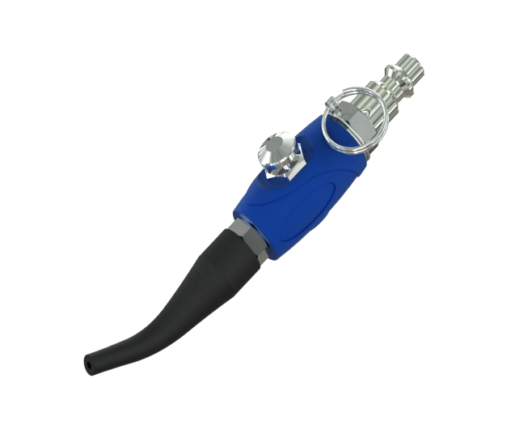
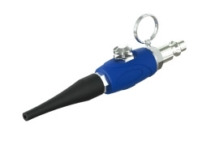

迷你吹氣槍帶橡膠頭
迷你吹氣槍帶橡膠頭
應用 :
適用於汽車維修、洗車中心、工業機械、環境粉塵和農業領域。
產品特點 :
橡皮頭設計，防止用戶刮傷表面。
產品規格表 :
規格 | 單位測量
氣口螺紋 | 1/4" | PS
尖端螺紋 | 1/8" | PS
使用壓力 | 90 | psi
最大加壓力 | 90 | psi
聲壓 | 75 | db
耗氣量在90磅 | 104 | L/min
1/4" 承載空氣輸出 | 104 | L/min

Slide 18
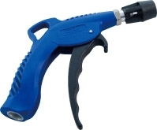
渦輪增壓式文氏管吹氣槍
應用 :
適用於汽車維修、洗車中心、工業機械、環境粉塵和農業領域。
產品特點 :
-渦輪增壓文式管尖頭並增加4倍的供氣量
產品規格:
規格 | 單位測量
氣口螺紋 | 1/4" PS | PS
尖端螺紋 | 1/8"PS | PS
使用壓力 | 90~120 | psi
最大加壓力 | 220 | psi
聲壓 | 90.2 | db
耗氣量在90磅i | 144 | L/min
1/4" 承載排氣量 | 466 | L/min

Slide 19
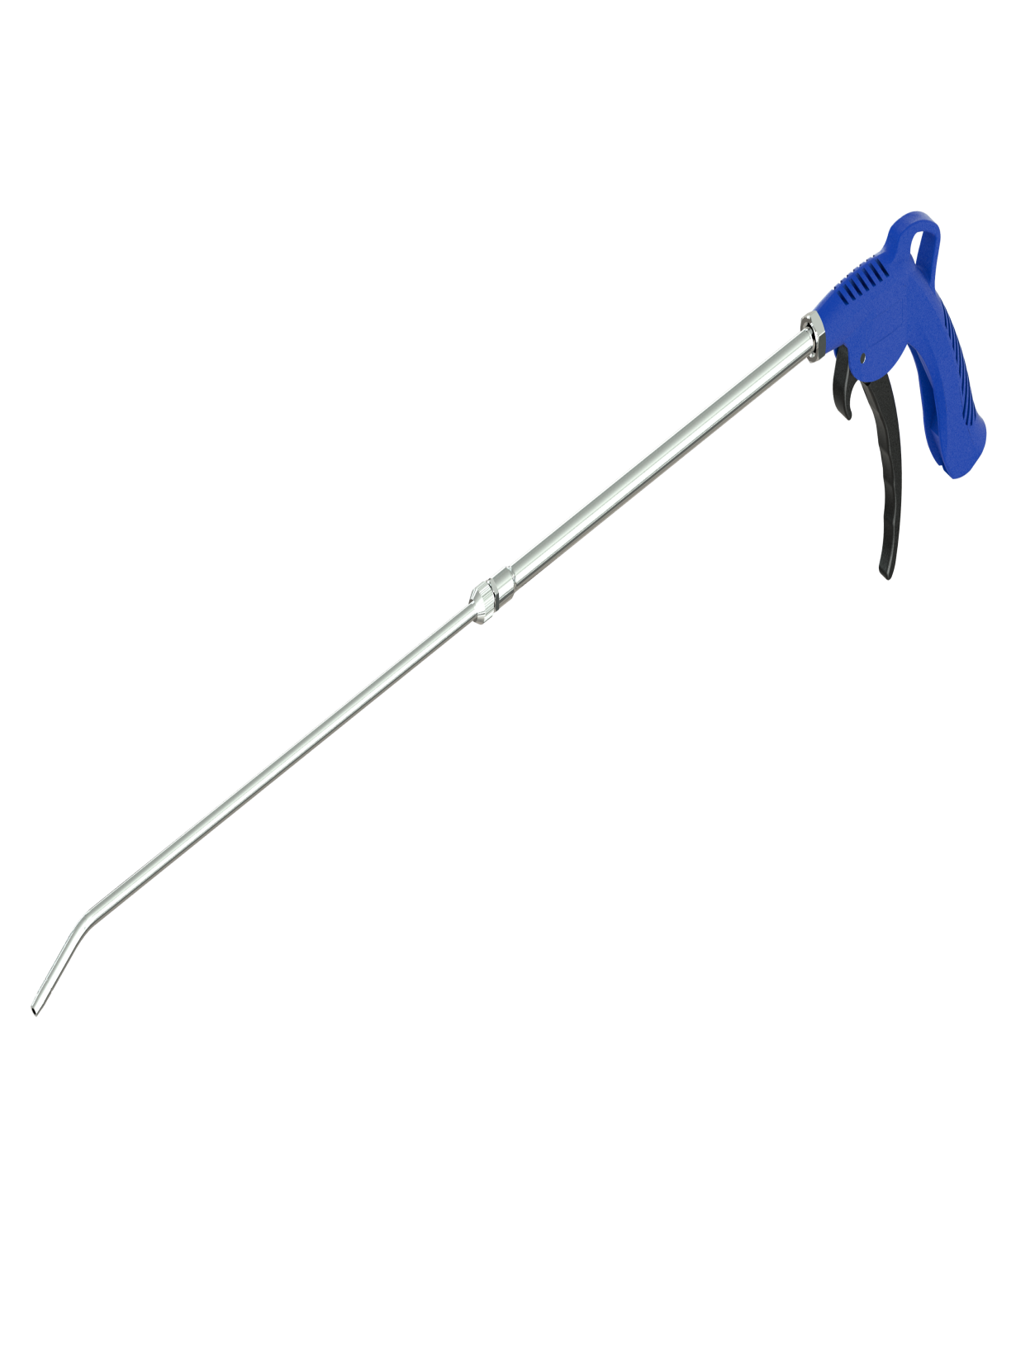
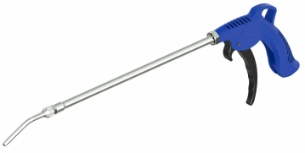
可伸縮並旋轉式尖頭吹氣槍
應用 :
適用於汽車維修、洗車中心、工業機械、環境粉塵和農業領域。
產品特點
具伸縮功能讓使用者可延長至610毫米，深吹密集點。
可調整尖頭，以達到不同的角度空氣輸送。
產品規格:
規格 | 單位測量
氣口螺紋 | 1/4" PS | PS
尖端螺紋 | no | PS
使用壓力 | 90~120 | psi
最大加壓力 | 220 | psi
聲壓 | 73 | db
耗氣量在90磅i | 144 | L/min
1/4" 承載排氣量 | 144 | L/min

Slide 20
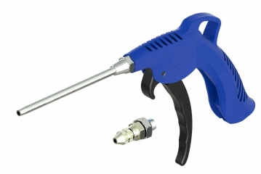
可調式氣流量並具有延長性尖頭的吹氣槍
應用 :
適用於汽車維修、洗車中心、工業機械、環境粉塵和農業領域。
產品特點 :
可調式尖頭讓使用者可控制空氣輸送。
包括100毫米延長桿
產品規格:
規格 | 單位測量
氣口螺紋 | 1/4" PS | PS
尖端螺紋 | 1/8"PS | PS
使用壓力 | 90~120 | psi
最大加壓力 | 220 | psi
聲壓（可調節尖端） | 75 | db
聲壓（延長管） | 73.6 | db
耗氣量在90磅（可調尖端） | 98 | L/min
耗氣量在90磅（延長管) | 141 | L/min
1/4“承載排氣量（可調的尖端） | 98 | L/min
1/4" 承載排氣量（延長管） | 141 | L/min

Slide 21


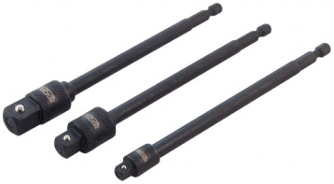
快速自動鎖定位元轉接器(150毫米)
應用 :
專為衝擊腐蝕磨損系統轉動工具工作時，提供全自動鎖定系統。
產品特點 :
Pop-Lock 鎖定機制，允許使用者在安全定
位的插槽在高速率影響開啟鎖定，避免插槽
掉下來。
材質：CR-MO超過DIN扭矩
3個位元適配器組包括：
1/4” (Hex Shank) x 1/4” Dr. (M); Length: 150 mm
1/4” (Hex Shank) x 3/8” Dr. (M); Length: 150 mm
1/4” (Hex Shank) x 1/2” Dr. (M); Length: 150 mm

Slide 22
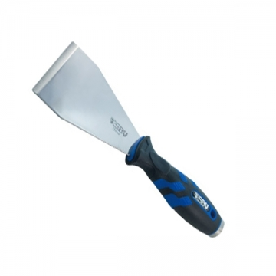
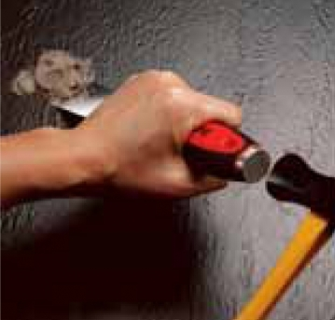
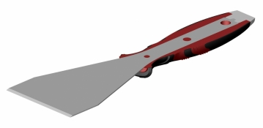
撞擊鑿刀(不銹鋼75毫米)
應用 :
以醒目的Cap在手柄底部通過刀片
產品特點 :
不銹鋼420-J2允許使用者重複磨礪刀片

Slide 23
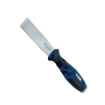
撞擊鑿刀(不銹鋼32毫米)
應用 :
以醒目的Cap在手柄底部通過刀片
產品特點 :
不銹鋼420-J2允許使用者重複磨礪刀片

Slide 24
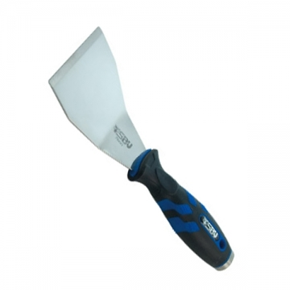
撞擊30度不銹鋼鑿刀(不銹鋼75毫米)
應用 :
以醒目的Cap在手柄底部通過刀片
產品特點 :
不銹鋼420-J2允許使用者重複磨礪刀片

Slide 25
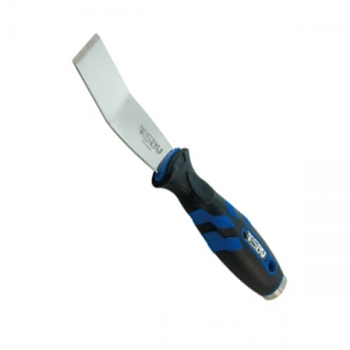
撞擊30度不銹鋼鑿刀(不銹鋼32毫米)
應用 :
以醒目的Cap在手柄底部通過刀片
產品特點 :
不銹鋼420-J2允許使用者重複磨礪刀片

Slide 26
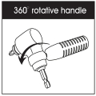
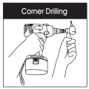
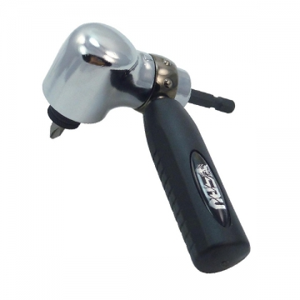
鑽頭座90度
應用 :
可以輕鬆地將直轉向90度角旋轉，去除困難角緊固螺絲。
產品特性 :
直角鑽頭電鑽支架
六角柄6.35毫米（1/4“）
頭傾斜90度
360度轉動旋轉手柄

Slide 27
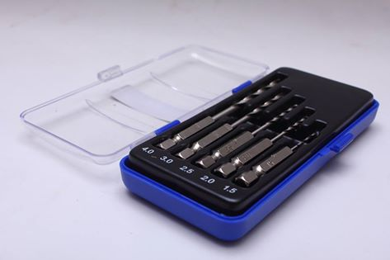

六角柄鑽頭組(5件)

Slide 28




1/4 Dr. & 1/2 Dr. 六角氣動萬向, 扭轉, Bit套筒組, 9件
應用 :
扭轉件設計，abosrob 身體沉重的衝擊力和維護鑽頭尖端及螺釘。
這會延長壽命鑽頭尖端並保護螺釘由重撞擊損害。這樣的設計構建在引腳自由六角球形萬向聯軸器修復與每一個尺寸，並成為2合1 鑽頭插槽功能，和擺件插槽。
產品特點 :
扭轉設計
引腳自由六角球形萬向聯軸器設計
2段鎖設計
材質：S2鑽頭，鉻鉬鋼的六角球，和鉻鉬鋼插槽
陽極氧化處理的鋁軌與專利的塑膠勾咬合插槽。塑膠勾咬合，可以在軌道上旋轉360度。
各國專利
規格包括 :
1/4" Dr. - 6mm, 7mm, 8mm
1/2" Dr. - 10mm, 12mm, 14mm, 17mm, 18mm, 19mm

Slide 29

1/4 Dr. & 1/2 Dr. 星型氣動萬向, 扭轉, Bit套筒組, 11件
應用 :
扭轉件設計，abosrob 身體沉重的衝擊力和維護鑽頭尖端及螺釘。
這會延長壽命鑽頭尖端並保護螺釘由重撞擊損害。這樣的設計構建在引腳自由六角球形萬向聯軸器修復與每一個尺寸，並成為2合1 鑽頭插槽功能，和擺件插槽。
產品特點 :
扭轉設計
引腳自由六角球形萬向聯軸器設計
2段鎖設計
材質：S2鑽頭，鉻鉬鋼的六角球，和鉻鉬鋼插槽
陽極氧化處理的鋁軌與專利的塑膠勾咬合插槽。塑膠勾咬合，可以在軌道上旋轉360度。
各國專利
規格包括 :
1/4" Dr. - T10, T15, T20, T25, T27 1/2" Dr. - T30, T40, T45, T50, T55, T60

Slide 30

1/4" Dr. & 1/2" Dr. 12角氣動萬向, 扭轉, Bit套筒組，8件
應用:
扭轉件設計，abosrob 身體沉重的衝擊力和維護鑽頭尖端及螺釘。
這會延長壽命鑽頭尖端並保護螺釘由重撞擊損害。這樣的設計構建在引腳自由六角球形萬向聯軸器修復與每一個尺寸，並成為2合1 鑽頭插槽功能，和擺件插槽。
產品特點 :
扭轉設計
引腳自由六角球形萬向聯軸器設計
2段鎖設計
材質：S2鑽頭，鉻鉬鋼的六角球，和鉻鉬鋼插槽
陽極氧化處理的鋁軌與專利的塑膠勾咬合插槽。塑膠勾咬合，可以在軌道上旋轉360度。
各國專利
規格包括 :
1/4" Dr. – M5,M6
1/2" Dr. - M8, M10, M12, M14, M16, M18

Slide 31





1/4" 驅動快鎖鑽頭磁性架框延長桿
應用 :
外部與內部旋轉軸的移動手柄，允許使用者保持穩定精確的轉向控制外手柄的延伸。
產品特點 :
1/4“六角驅動低調鎖定磁性吸盤
磁頭固定螺釘架端
長度：490 mm

Slide 32



1/4" 軟管鑽頭驅動 Bit 磁鎖延長桿
應用 :
彈性的功能，幫助使用者達到“無法進入”螺桿很容易
產品特點 :
重型主動軸“軟管”通過90度
外套筒罩的件身不轉動，所以你可以拿著它直接到位。
1/ 4“六角柄驅動頭裝快換卡盤架
快速鎖緊卡盤，磁頭，滑套
總長度：330毫米

Slide 33

2段式氣動萬向轉接頭組，5件
應用:
Pin Free 六角萬向聯軸器，是在狹小的限制區域工作時，提供靈活性設計。
產品特點 :
擺動設計
六角擺動的設計，平穩地傳輸扭矩的
高 功率氣動工具，周圍阻礙物無法
容納一個標準的插槽。
六角聯合
提供更高的可靠性和使用壽命超過引
腳式萬向接頭。
鎖定搖擺
全範圍的動作（擺動），簡單地拔出
的插頭端或保持收回以直轉接器或延
伸使用 - 不會像萬向接頭約束力。
搖擺轉接頭
超強韌擺動手柄的高扭矩氣動工具，
沒有失敗。
衝擊等級
超強韌擺動手柄的高扭矩氣動工具，沒有失敗。
5件，擺動萬向連接
包含 :
1/4”(F) x 3/8”(M)
3/8” (F) x 1/4”(M)
3/8” (F) x 1/2” (M)

Slide 34

2段式氣動萬向接軸撞擊組，三件
應用 :
Pin Free 六角萬向聯軸器，是在狹小的限制區域工作時，提供靈活性設計。
產品特點 :
擺動設計
六角擺動的設計，平穩地傳輸扭矩的
高 功率氣動工具，周圍阻礙物無法
容納一個標準的插槽。
六角聯合
提供更高的可靠性和使用壽命超過引
腳式萬向接頭。
鎖定搖擺
全範圍的動作（擺動），簡單地拔出
的插頭端或保持收回以直轉接器或延
伸使用 - 不會像萬向接頭約束力。
搖擺延伸
保留1/4，3/8和1/2的驅動器​​，同時添加額外間隙的工具和插槽之間。
衝擊等級
超強韌擺動手柄的高扭矩氣動工具，沒有失敗。
3件，擺動萬向連接
包含 :
1/4” (F) x 1/4” (M)
3/8” (F) x 3/8” (M)
1/2” (F) x 1/2” (M)

Slide 35


多角度重力棘齒輪桿組，3件
應用 :
撬：柴油噴射器，密封， 軸承，油盤，車軸，燃料噴射器
拆除東西，應用在許多汽車修理廠
破壞從發動機缸體和變速器鬆散的鐘形罩
鈑金校正
移除模壓
產品特點 :
可調式頭可讓您選擇8個不同的角度，以達成困難的空間區域
自動轉發鎖定棘輪設計機制
超過ANSI需求的強度證明
高槓桿齒輪的設計，提供了最大的槓桿作用，同時抬起回拉
Magnese產業中的磷酸鹽面漆幫助防腐蝕
225毫米撬桿和纖細7毫米寬的尖端進入至狹窄的空間
300毫米撬槓頭11毫米和V型槽，取出車用面板塑料夾
380毫米撬槓頭15毫米，第二個索引接頭設計，鎖定多餘的10個角度，以達成更困難的領域

Slide 36



多角度重力棘齒輪桿600毫米
應用 :
撬：適用於卡車設備，重型設備，機械工業。
拆除東西，應用在許多汽車修理廠
鈑金校正
產品特點 :
可調式頭可讓您選擇8個不同的角度，以
達成困難的空間區域

Slide 37


多角度重力伸縮式棘輪齒桿450毫米至750毫米
應用 :
撬：適用於卡車設備，重型設備，機械工業。
拆除東西，應用在許多汽車修理廠
鈑金校正
移除模壓
產品特點 :
可調式頭可讓您選擇8個不同的角度，以
達成困難的空間區域
自動轉發鎖定棘輪設計機制
超過ANSI需求的強度證明
高槓桿齒輪的設計，提供了最大的槓桿作用，同時抬起回拉
Magnese產業中的磷酸鹽面漆幫助防腐蝕
重型撬桿擴展功能延伸從450毫米至750毫米

Slide 38



1/2’’ 驅動重力棘輪F桿 (450毫米長)
應用 :
1/2’’ 棘輪頭迴轉180度
長度：450毫米
24齒
產品特點:
重載鉻釩鋼把手製造與鉻鉬合金鋼齒輪頭
3種棘輪動作：右螺紋，左螺紋或鎖定
色丁啞面鍍鉻桿和頭完成最大的防腐蝕性

Slide 39

1/2’’ 驅動重力棘輪F桿 (600毫米長)
應用 :
1/2’’ 棘輪頭迴轉180度
長度：600毫米
24齒
產品特點:
重載鉻釩鋼把手製造與鉻鉬合金鋼齒輪頭
3種棘輪動作：右螺紋，左螺紋或鎖定
色丁啞面鍍鉻桿和頭完成最大的防腐蝕性

Slide 40


1/4 貫穿中孔棘輪套筒扳手 13毫米, 15件
應用 :
貫穿中孔棘輪套筒扳手是非常特別的設計 ，在標準插槽下不會達到或是嫌隙過小的深插槽讓使用者用長螺栓上並擰緊螺母， 貫穿套筒扳手是非常的適用於: 汽車修物和小型居家維修。該組還配備了轉接器，它可以轉換正規的 1/4'' 驅動或是 1/4'' 角座。
產品特點 :
13毫米 逆轉棘輪扳手，牢固地握把在外
側的插槽。
內容包含如下：
1）13毫米棘輪扳手x 1件

Slide 41
3/8’’ & 1/2'’ 貫穿中孔棘輪套筒扳手 19毫米, 15件
應用 :
貫穿中孔棘輪套筒扳手是非常特別的設計 ，在標準插槽下不會達到或是嫌隙過小的深插槽讓使用者用長螺栓上並擰緊螺母， 貫穿套筒扳手是非常的適用於: 汽車修物和小型居家維修。該組還配備了轉接器，它可以轉換正規的 1/4'' 驅動或是 1/4'' 角座。
產品特點 :
19毫米 逆轉棘輪扳手，牢固地握把在外
側的插槽。
內容包含如下：
1）19毫米棘輪扳手1件
2）19毫米，貫穿桿 ×1 件
3）19毫米x3/8“快速水滴貫穿轉換器x1
4 ) 19毫米x1/2“快速水滴貫穿轉換器x1
4）19毫米×1/4“貫穿角座1件
5）通過插槽尺寸包括：10, 11, 12, 13, 14, 15,
16, 17, 18, 19 mm

Slide 42


1/4'' - 2段式萬向驅動旋轉鎖定
應用 :
30度旋轉頭，允許使用者將在困難的空間完成。
產品特點 :
1/4“六角柄鎖進固定位置。

Slide 43

SBV展示架

Slide 44

SBV展示架

